Slide 1
社團法人臺東縣弱勢者關懷協會
聯絡電話:089-359586
傳真電話:089-359587
電子信箱:taitung.dca@gmail.com

Slide 2
協會簡介
照顧
創立時間：
101年01月07日由莊裕櫻女士所創辦。
協會宗旨：
關懷並了解弱勢者(族群)，創立、整合各項資源，依別關懷、照顧、服務及輔導，進而使弱勢者(族群)及大眾共同營造出「美好人生祥和社會」。
關懷
服務與輔導
社團法人臺東縣弱勢者關懷協會
公益活動
教育訓練
整合各項資源
自立及發展

Slide 3
身心障礙者社區式日間照顧服務業務
布建身心障礙者社區式日間照顧服務
身心障礙者社區式日間作業設施服務
精神障礙者協作模式服務據點

Slide 4
布建身心障礙者社區式日間照顧服務
服務項目
生活自理能力增進、人際關係及社交技巧訓練、健康促進服務休閒生活服務、社區適應服務、個人及家庭支持服務、供餐服務、交通接送、諮詢及轉介
18歲以上~64歲以下，設籍本縣領有身心障礙證明
(不限障別)
日間照顧服務費0元/月(含餐費、材料費)
服務對象
收費標準

Slide 5
布建身心障礙者社區式日間照顧服務
◎服務區域
站別 | 地址 | 連絡電話
臺東站 | 臺東縣臺東市寶桑里3鄰浙江路82號 | 089-359-253
卑南站 | 臺東縣卑南鄉明峰村15鄰文泰路31號 | 089-570-173
東河站 | 臺東縣東河鄉泰源村本部落49號 | 089-891-933
長濱站 | 臺東縣長濱鄉長濱村長濱路82之5號 | 089-830-223
太麻里站 | 臺東縣太麻里鄉泰和村太麻里街392號 | 089-780-193
達仁站 | 臺東縣達仁鄉安朔村10鄰復興路48號 | 089-702-016
每週一至週五 08:30~16:30
◎服務時間

Slide 6
身心障礙者社區式日間照顧服務-未來走向
養護機構
學校單位
職場就業
社區式樂活/布建據點
庇護工場
小作所

Slide 7
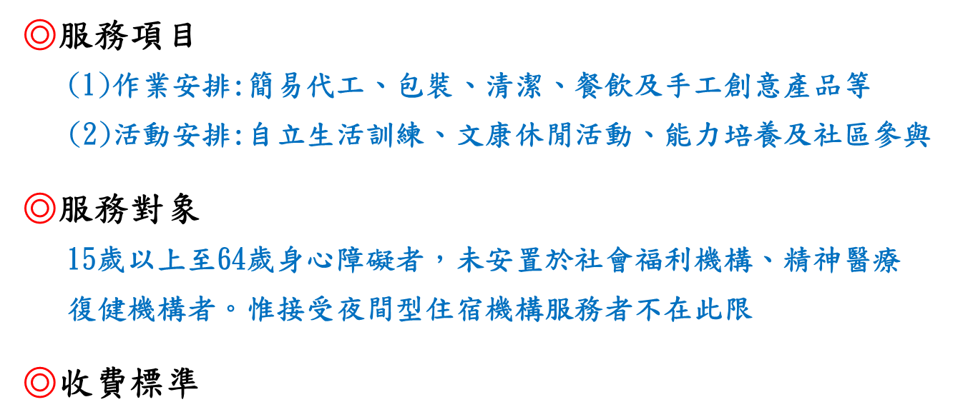
身心障礙者社區日間作業設施服務
日間照顧服務費600元/月(含餐費、材料費)

Slide 8
身心障礙者社區日間作業設施服務
◎服務區域
站別 | 地址 | 聯絡電話
池上站 | 臺東縣池上鄉大埔村3鄰埔中一街20號 | 089-861-006
◎服務時間
每週一至週五 08:30~16:30

Slide 9
精神障礙者協作模式服務據點
服務項目
外展服務、社區式服務、會所工作日、各類公共會議、個人目標計畫
社交休閒活動、各類成長團體與講座課程、社區宣導活動
18歲以上，並符合下列情形之一者:
(1)領有身心障礙證明且障礙類別為第1類精神系統構造及精神心智功能且
「ICD診断」欄位之代碼【12】
(2)具精神疾病診断或領有重大傷病證明卡者，但人數不得超過總服務人數之20%。
未收費
服務對象
收費標準

Slide 10
精神障礙者協作模式服務據點
◎服務區域
站別 | 地址 | 聯絡電話
東群會所 | 臺東縣臺東市正氣北路268號 | 089-359-586
◎服務時間
每週一至週五 08:30~16:30

Slide 11
幸福家園 愛在社區
新生活之家〜營造「家」的溫度，彩繪生命每一天
打造「有愛無礙，以相待對、以家為念」的幸福家園
給予服務對象溫暖、有尊嚴、得榮
並擁有自我選擇、自我決定負責、自立生活權利與責任

